Slide 1
Xamarin.Forms
MVVM, SQLite & Manejo de archivos

Slide 2
Model View ViewModel = MVVM
Es una metodología de programación donde se separa el código de interfaz del código de la lógica de negocio.
Compuesto de tres capas
Model
View
ViewModel, conecta el Model al View

Slide 3
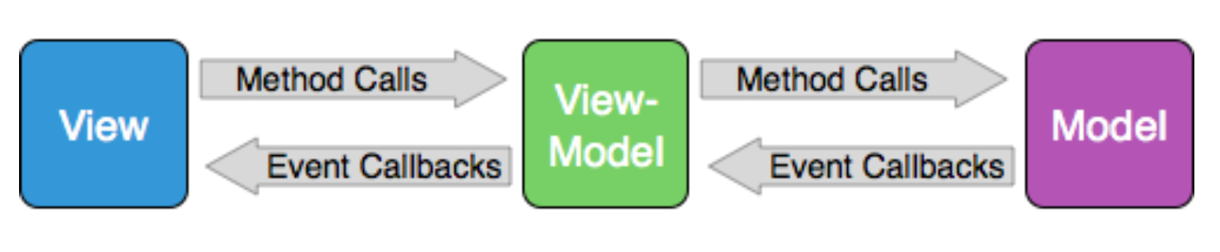
MVVM

Slide 4
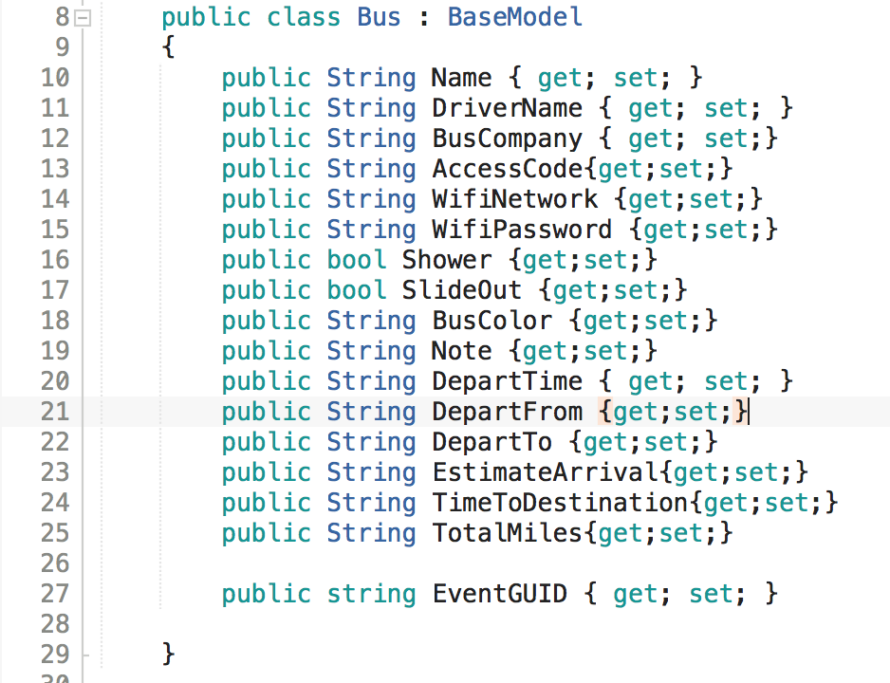
Model

Slide 5
ViewModel
Se encarga de manejar toda la lógica del negocio de la aplicación.
Metodos para procesar información
Eventos para notificar de cambios en la misma.

Slide 6
View
Presentación
Código
XAML

Slide 7
SQLite
SQLite-Net PCL
Debe instalarse en ambos paquetes
Dependency Injection

Slide 8
Ejemplos

Slide 9
¿Preguntas?

